Slide 1
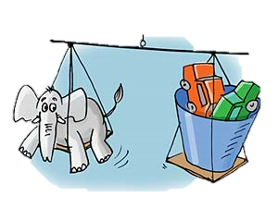
פתרון משוואה בנעלם אחד

Slide 2
מאיזה מילה בנויה המילה משוואה ?

Slide 3
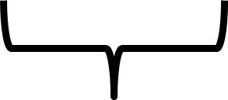
מהי משוואה?
משוואה היא ביטוי מתמטי, בעל שני צדדים ובו משתנה אחד לפחות.
בין שני הצדדים מופיע סימן השוויון.
X+2 = 5
סימן
השוויון
צד שמאל
צד ימין

Slide 4
האם זה משוואה?
X+3

Slide 5
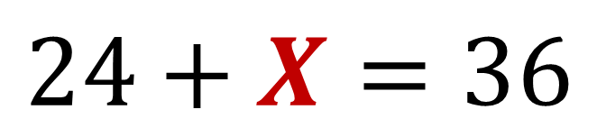
מושגים
מה משוואה מכילה בתוכה ?
$$24+X=36$$
נעלם : האות המופיעה במשוואה נקראת נעלם.

Slide 6
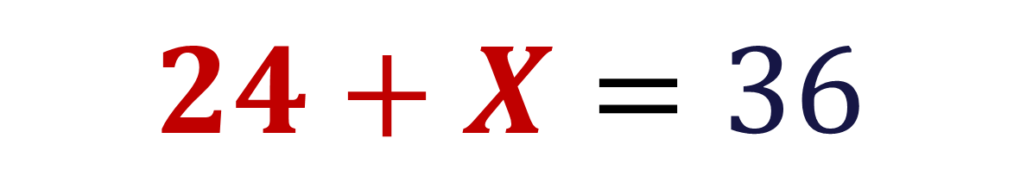
$$24+X=36$$

Slide 7
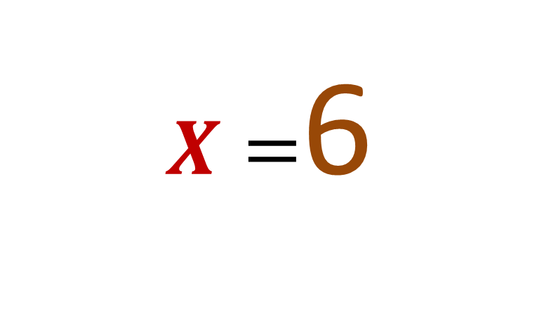

איך פותרים משוואה ?
נצטרך למצוא מספר או מספרים שאם נחליף אותם במקום הנעלמים יתקיים שוויון בין שני צידי המשוואה.
במקרה הזה,
איזה מספר נצטרך להחליף?
$$4+X=10$$
$X=$?
$X=$6

Slide 8

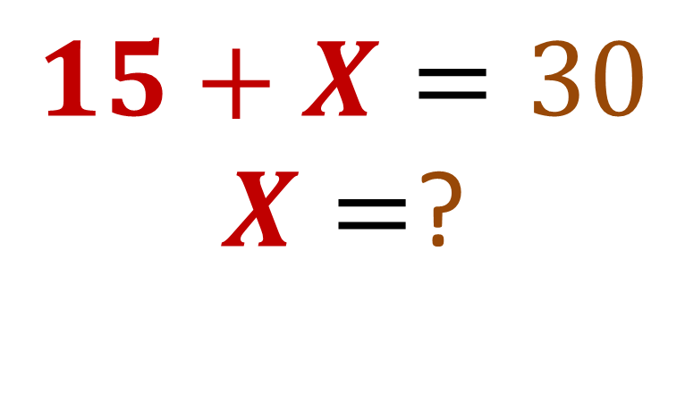
במקרה הזה,
איזה מספר נצטרך להחליף?
$$15+X=30$$
$X=$?
$X=$5

Slide 9
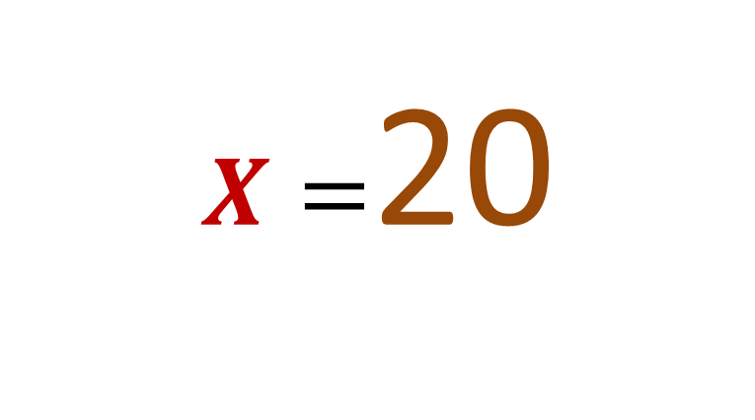
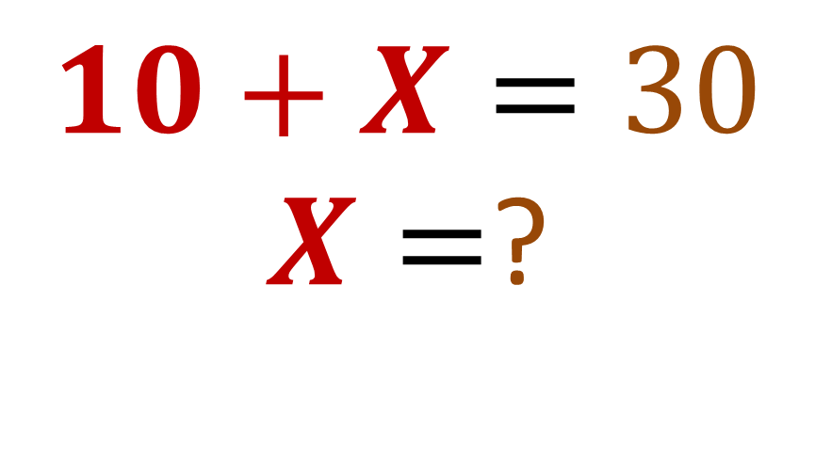
במקרה הזה,
איזה מספר נצטרך להציב?
$$10+X=30$$
$X=$?
$X=$20

Slide 10
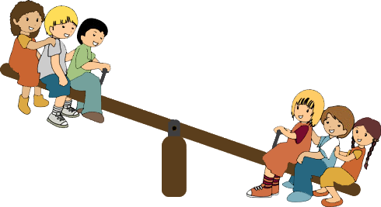
מושגים
נעלם : האות המופיעה במשוואה נקראת נעלם
משוואה :משוואה בנויה מביטוי אלגברי
ומספר שביניהם יש סימן שוויון
אגפים : לביטוי מימין לסימן השוויון קוראים
אגף ימין של המשוואה
לביטוי משמאל לסימן השוויון קוראים
אגף שמאל של המשוואה
פתרון משוואה : מציאת מספר או מספרים שאם נציב אותם במקום הנעלמים יתקיים שוויון בין שני אגפי המשוואה

Slide 11

פתרו את המשוואה:
x -3 = 5
1. העברת אגפים:
(נעלמים לשמאל מספרים לימין).
x = 5 +3
2. כינוס איברים
3. בידוד הנעלם
x = 8

Slide 12
פתרו את המשוואה:
x +2 = 10
1. העברת אגפים:
(נעלמים לשמאל מספרים לימין).
x = 10 -2
2. כינוס איברים
3. בידוד הנעלם
x = 8

Slide 13
פתרו את המשוואה:
x -4 = 2
1. העברת אגפים:
(נעלמים לשמאל מספרים לימין).
x = +4 +2
2. כינוס איברים
3. בידוד הנעלם
x = 6

Slide 14
פתרו את המשוואה:
x -1 = 3
1. העברת אגפים:
(נעלמים לשמאל מספרים לימין).
x = +1 +3
2. כינוס איברים
3. בידוד הנעלם
x = 4

Slide 15
פתרו את המשוואה:
x +7 = -3
1. העברת אגפים:
(נעלמים לשמאל מספרים לימין).
x = -7 -3
2. כינוס איברים
3. בידוד הנעלם
x = -10

Slide 16
פתרו את המשוואה:
x -6 = -2
1. העברת אגפים:
(נעלמים לשמאל מספרים לימין).
x = +6 -2
2. כינוס איברים
3. בידוד הנעלם
x = 4

Slide 17
פתרו את המשוואה:
2x = 10
x = 5

Slide 18
פתרו את המשוואה:
16x +15 = 4x -9
1. העברת אגפים:
(נעלמים לשמאל מספרים לימין).
16x – 4x = -15 - 9
2. כינוס איברים
12x = -24
3. בידוד הנעלם
X = -2
4. בדיקה

Slide 19
פתרו את המשוואה:
7(x-3)-4=3x-(1-x)
1. פתיחת סוגריים.
7X- 21- 4= 3X - 1+X
2. העברת אגפים:
(נעלמים לשמאל מספרים לימין).
7X- 3x –x = 1 +21 +4
3x = 24
3. כינוס איברים
X = 8
4. בדיקה

